Slide 1
Інвестиційний паспорт Коростенської міської територіальної громади 2022 рік

Slide 2
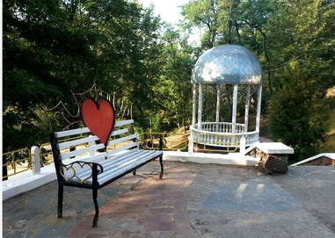
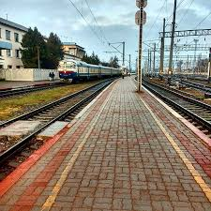
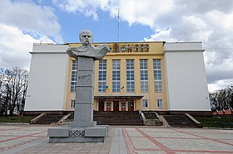
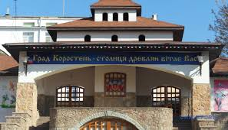
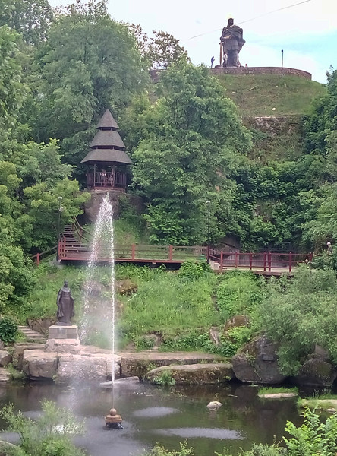
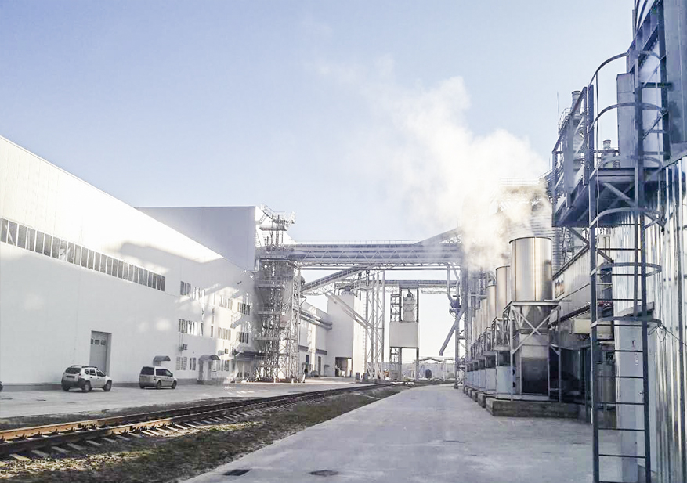
Коростень – індустріальний центр Полісся та місто, в якому хочеться жити та розвиватися

Slide 3
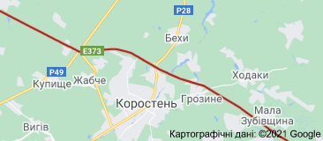
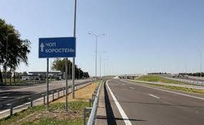
Коростень - місто обласного значення, розташоване на річці Уж, притоці Прип’яті:
за 87 км на північ від обласного центру м. Житомира,
150 км від столиці України м. Києва;
за 60 км від кордону з республікою Білорусь;
по автошляху міжнародного значення М07.

Slide 4
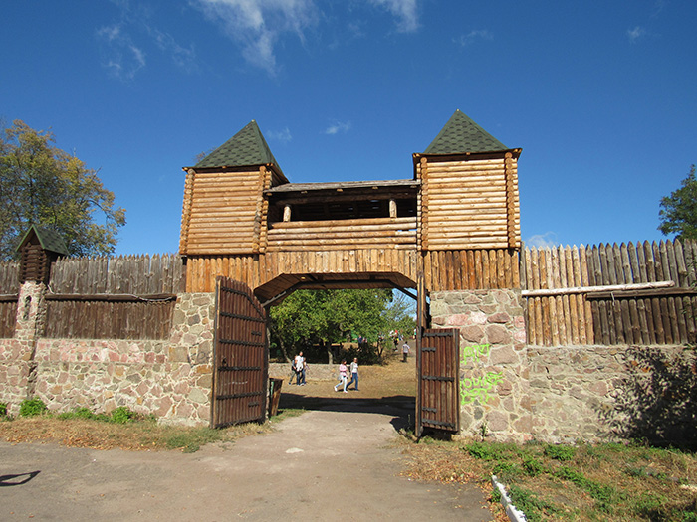
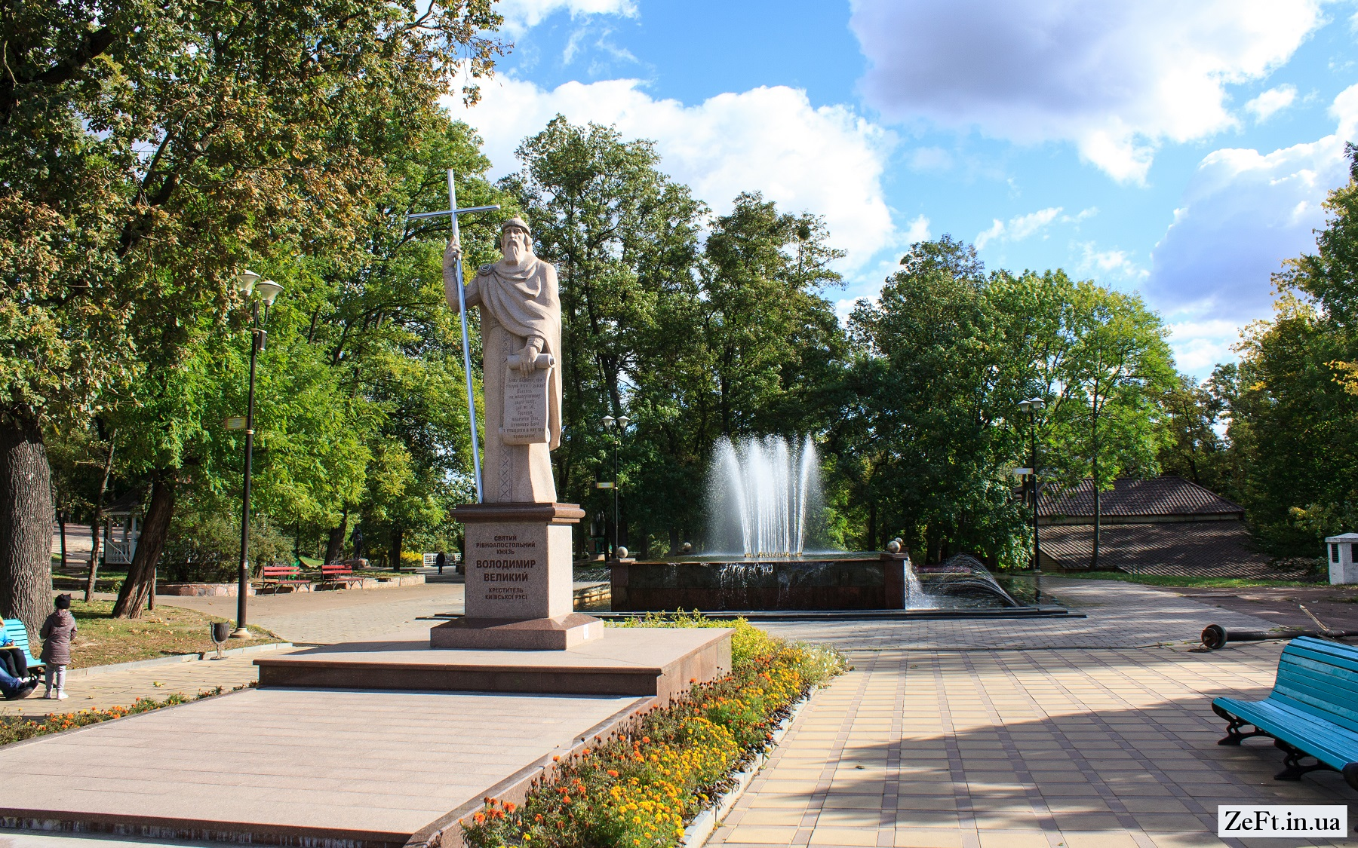
Головні показники Коростенської мтг
Кількість об′єднаних рад: 19
Площа територіальної громади: 816,6 км²
Чисельність населення громади: 73365
Міське населення: 62833
Сільське населення: 10532
Обсяг доходів Коростенської МТГ (за 2021рік) : 424 500 грн (15 112 $)

Slide 5
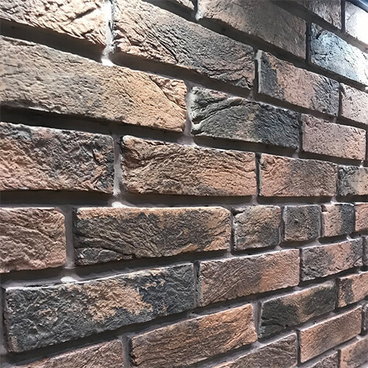
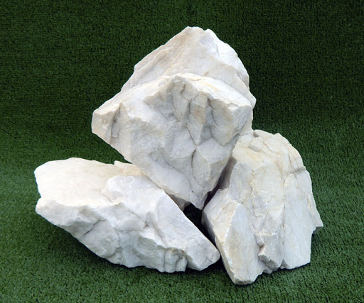
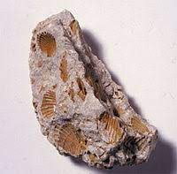
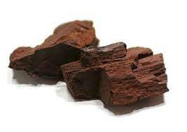
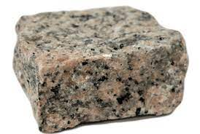
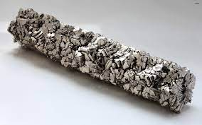
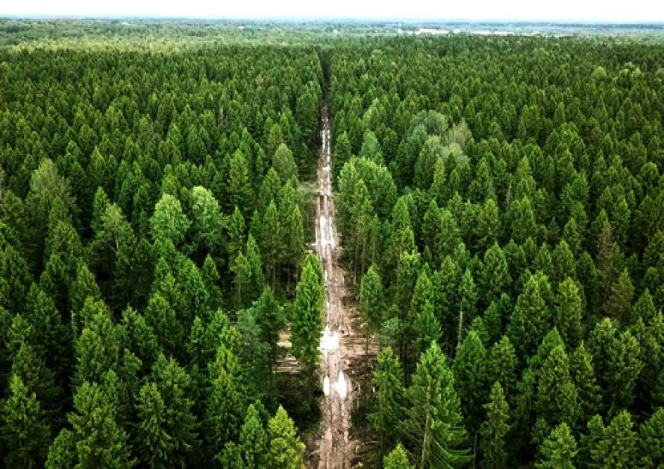
ПРИРОДНІ РЕСУРСИ Коростенської МТГ
Мінерально-сировинний потенціал представлений добуванням:
Декоративного облицювального каменю
Мармуру
Вапняку
Бурого вугілля
Граніту
Титану
Регіон займає перше місце в Україні по запасах лісових ресурсів: - хвойні породи (60%), - твердо-листові (дуб),
- листові (береза, вільха, осика).

Slide 6
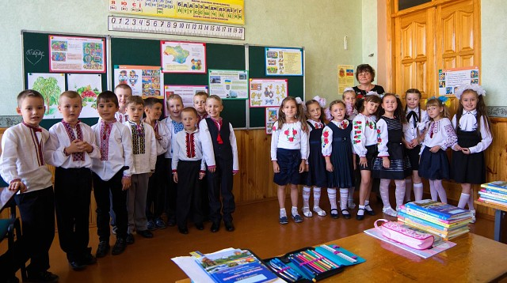
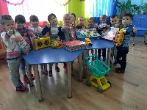
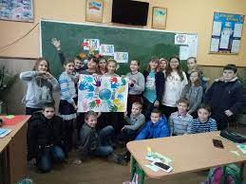
освіта
На території Коростенської міської територіальної громади функціонує:
32 дошкільних заклади, в яких виховуються 2413 дітей;
26 закладів середньої загальної освіти, в яких навчається 8592 дітей;
189 гуртків, які відвідують 2822 дітей.

Slide 7
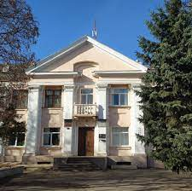
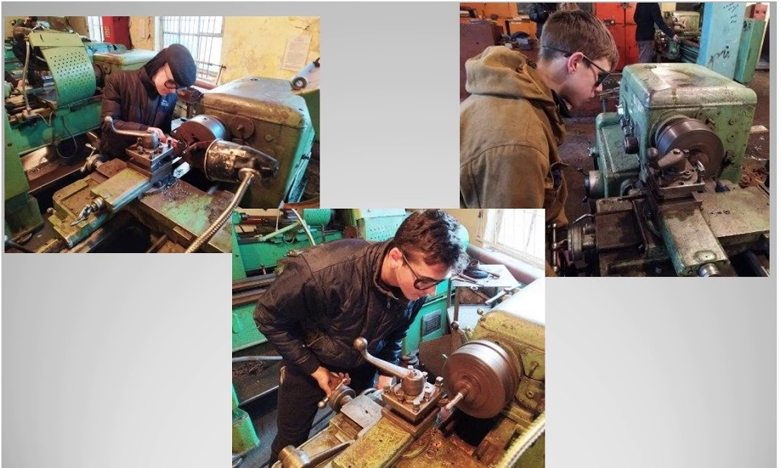
Державний навчальний заклад «малинський професійний ліцей» територіальне відокремлене спеціалізоване відділення
В училищі навчається 137 осіб за такими спеціальностями:
Електрозварник ручного зварювання. Слюсар із складання металевих конструкцій.
Токар. Слюсар із складання металевих конструкцій.
Електромонтер з ремонту та обслуговування електроустаткування. Слюсар-електромонтажник.
Машиніст крана (кранівник).

Slide 8
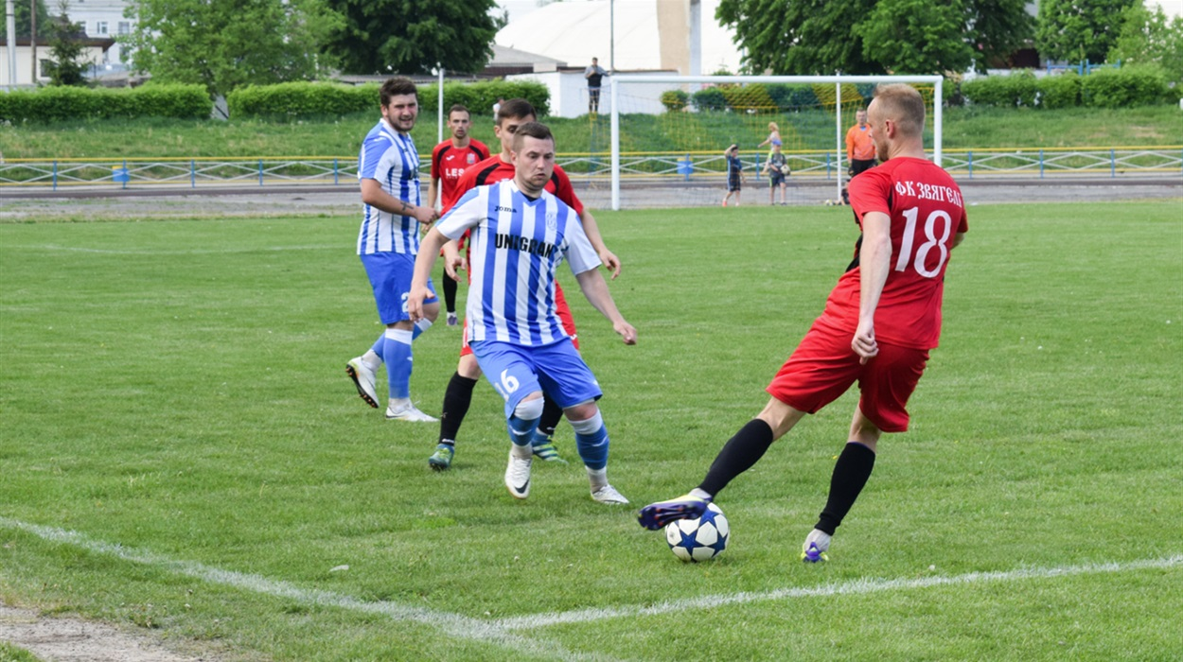
Соціально-культурна сфера: спорт
На території Коростенської міської територіальної громади функціонують 2 стадіони, фізкультурно-оздоровчий комплекс, 20 спортзалів, 67 спортивних майданчиків (9 зі штучним покриттям).
Працюють клуби та секції: вільна боротьба, дзюдо, хокей на траві, голбол, карате, фрі-файт, бокс, бально-спортивні танці, танцювальні студії, теніс, баскетбол, історичне фехтування, футбол, коптер-клуб. Працюють 3 тренажерні зали (фітнес-центри)

Slide 9
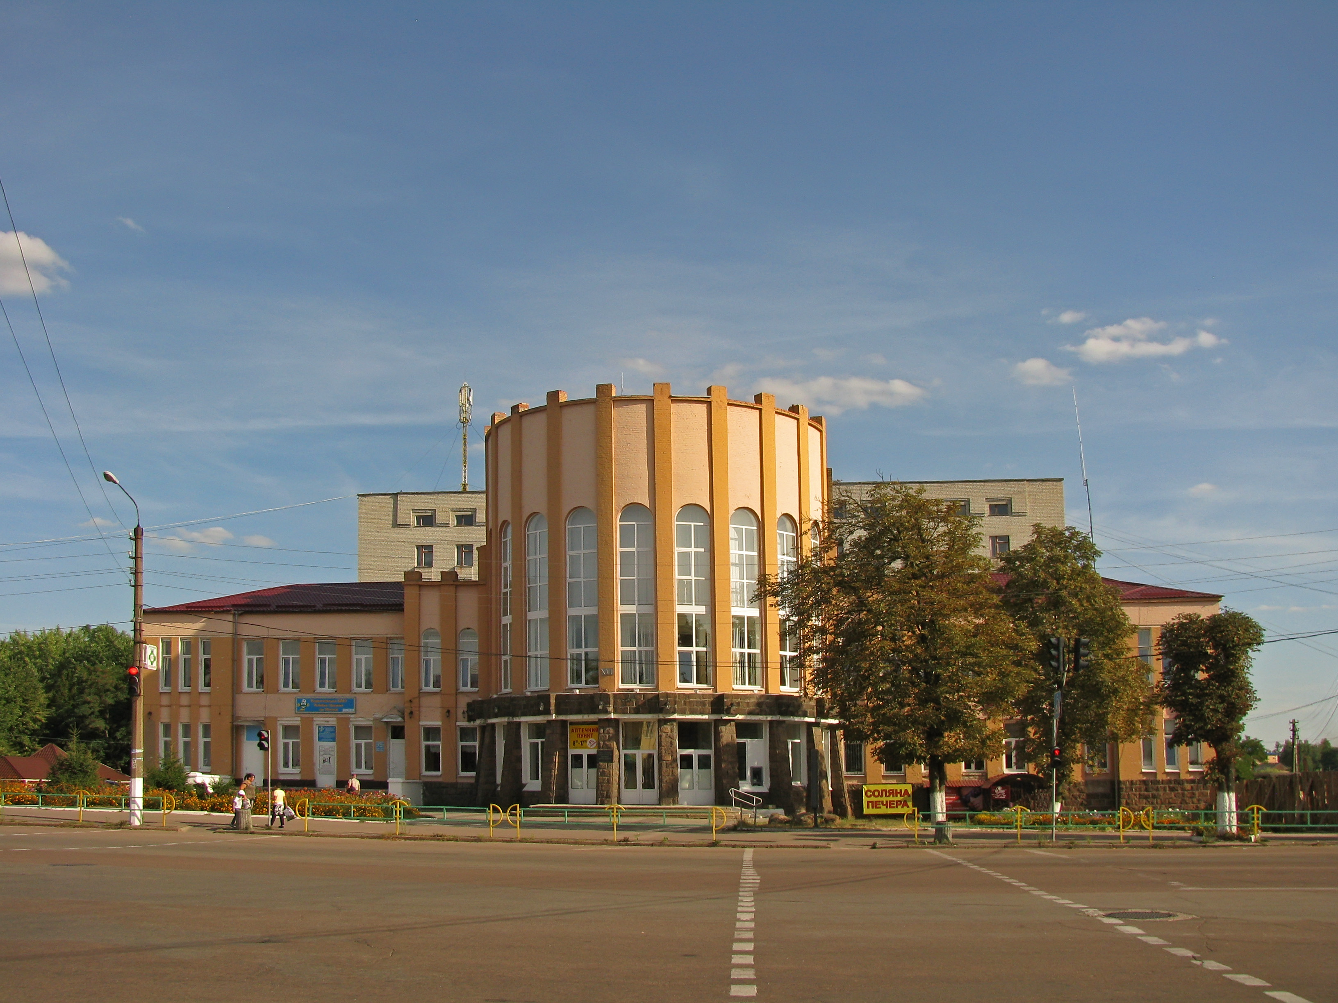
Охорона здоров′я
На території Коростенської міської територіальної громади функціонують:
Коростенська центральна міська лікарня (вул. М.Амосова, 8), цілодобовий стаціонар на 350 ліжок.
Центр первинної медико-санітарної допомоги для дорослих і дітей (вул. Грушевського, 7), 7 лікарських амбулаторій загальної практики сімейної медицини.
Стоматологічна поліклініка (вул. Г.Чорнобиля, 8).
Обласний міжрайонний діагностичний центр (вул. Київська, 21б).
Приватні діагностичні центри та дослідницькі лабораторії.
КНП «Коростенська центральна районна лікарня» Ушомирської сільської ради (вул. Жмаченка, 46).
На території Коростенської МТГ працює 36 аптечних пунктів

Slide 10
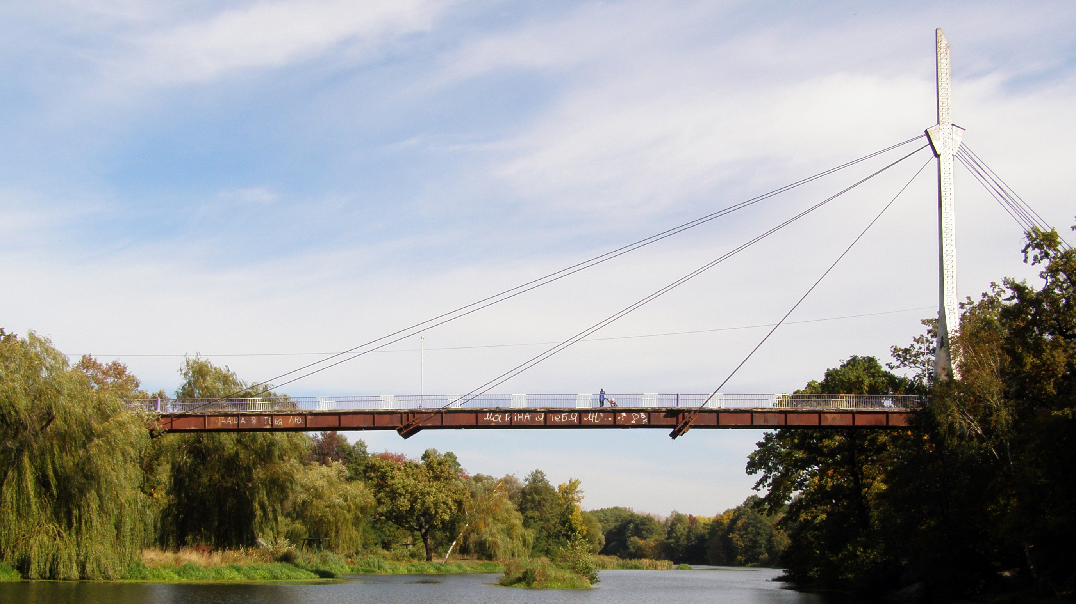
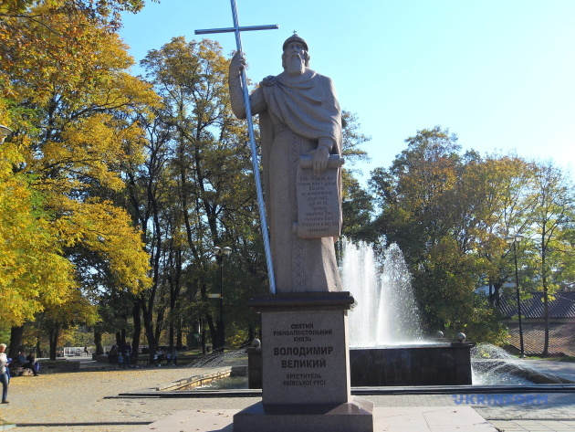
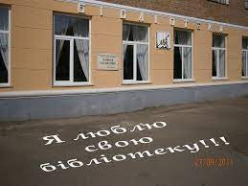
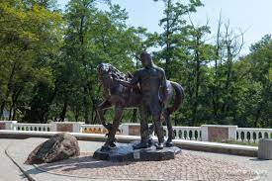
Культура і відпочинок
На території Коростенської МТГ функціонує 16 бібліотек, 3 парки культури та відпочинку, діє аматорський театр.
В місті налічується 132 пам′ятки історії.
Один з найбільших у Європі пішохідних підвісних мостів на одній опорі.

Slide 11
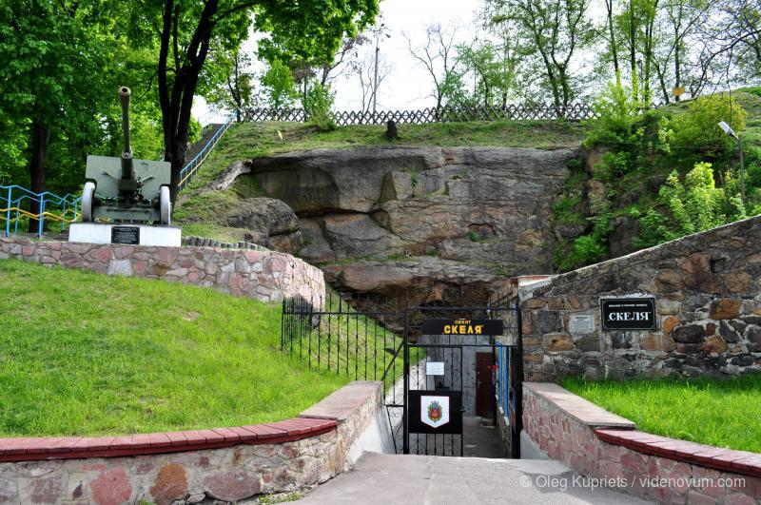
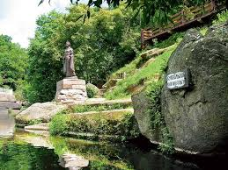
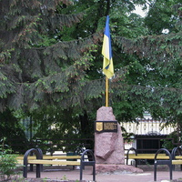
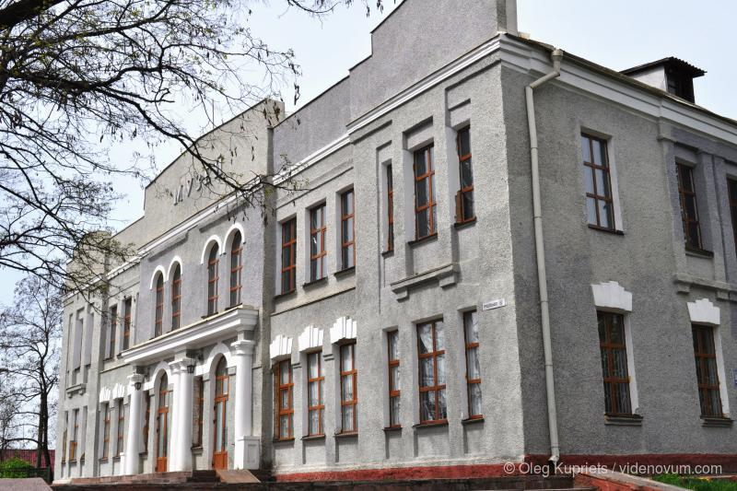
Музеї та пам′ятники
Коростенська МТГ з гордістю представляє наступні цінності культурної спадщини та надбання:
«Ольжині купальні»
Коростенський краєзнавчий музей
Пам′ятний знак на честь затвердження Тризуба
Музейна кімната «Коростенський фарфор»
Музей локомотивного депо ст.Коростень
Військово-історичний комплекс «Скеля»

Slide 12
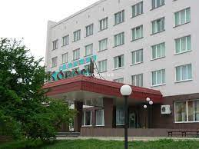
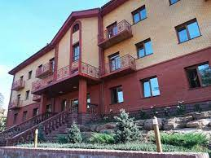
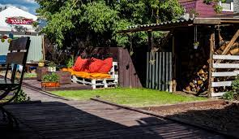
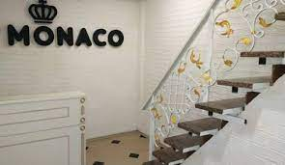
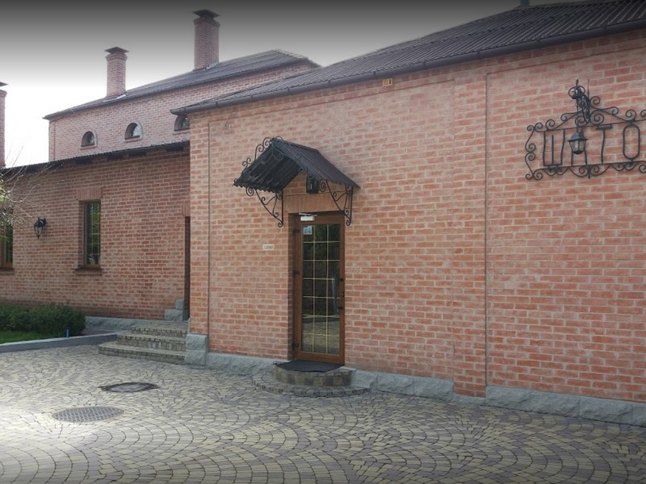
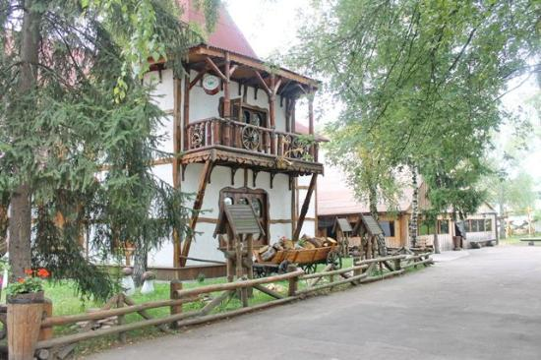
Готелі та ресторани
Назва | Інформація
Готель "Red Rose" | вул. Музейна 4, тел. 067 770 0770
Готель "Monaco" | вул. Грушевського, 45, тел. 097 736 7355
Готель-ресторан "Шато" | Вул. І.Франка , 18, тел. 096 290 7292
Готель-ресторан "Paradise" | 1-й Гранітний провулок 14-а, тел . 04142 30036
Готель-ресторан "Новинка" | вул. Грушевського, 122 тел. 097 228 7020
Готель-ресторан "Колиба" | вул.Сосновського, 36 в, тел. +38 (041) 425 09 40 Факс: +38 (041) 425 04 91
Готель-ресторан "Гостинний двір" | вул. Маяковського, 16а, Тел. 068 421 3026
Ресторан "AV" | вул. Франка 18, Тел. 063 108 5365
Ресторан "Clever" | вул. Сосновського 19, Тел. 096 940 9880
Ресторан "Княжий" | вул. 1-го Травня, 4а, Тел. 096 968 8564
Ресторан "Chiky Bam Bony" | вул. Героїв Чорнобиля, 11, Тел. 068 138 0263

Slide 13
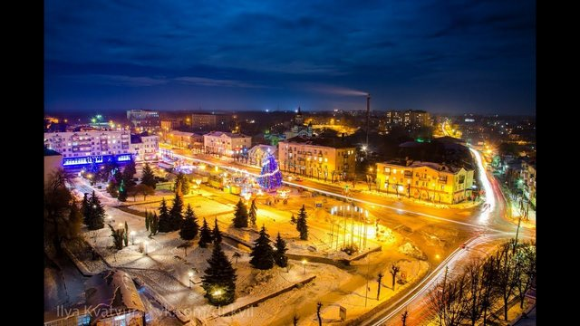
Інфраструктура громади
Протяжність міської вуличної мережі складає 209,5 км, в т.ч. з твердим покриттям 109 км.
На 17 маршрутах по місту задіяно 36 автобусів, які щоденно виконують 997 рейсів.
На 10 маршрутах по району – 10 автобусів, які виконують 66 рейсів щоденно

Slide 14
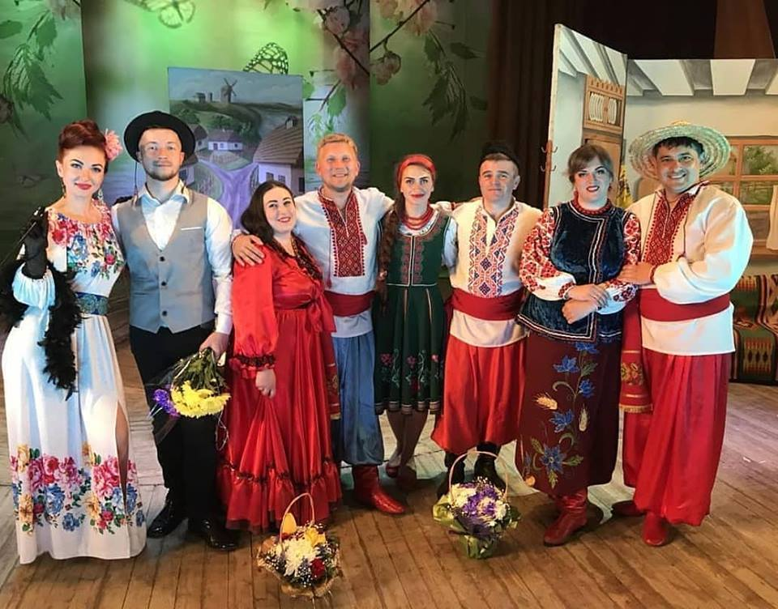
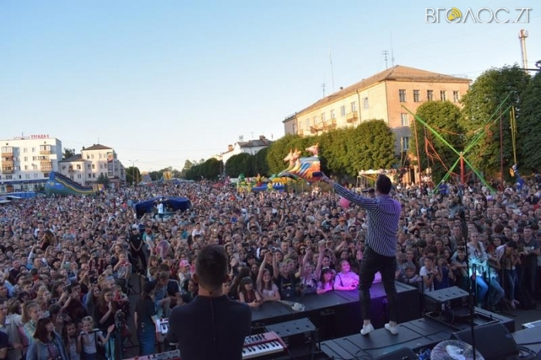
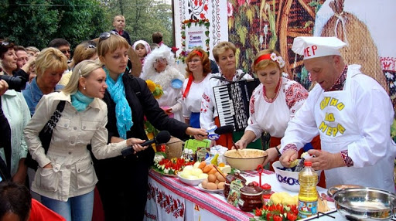
Коростенська МТГ – культурний центр Полісся
Туристично-інформаційний центр міста
вул. Грушевського, 20
Тел / факс +38 (04142) 50053; 96495
E-mail: korturinfo@gmail.com
Instagram - korosten_tkic
Telegram - t.me/Korosten_tour_info
Facebook - https://www.facebook.com/korturinfo
http://www.korosten-rada.gov.ua/

Slide 15
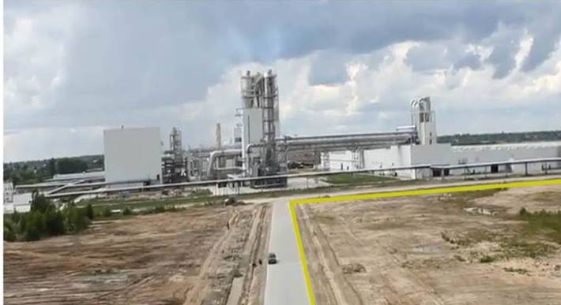
Потенціал Коростенської МТГ
На території Коростенської МТГ працює 17 промислових підприємств основного кола.
Обсяг промислового виробництва у 2020 році становить 3282,7 млн. грн.
(116 863,7 $)
Прогнозований обсяг у 2021 році – 3131,1 млн. грн. (111 466,7 $)

Slide 16
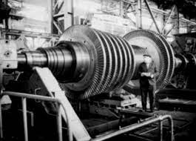
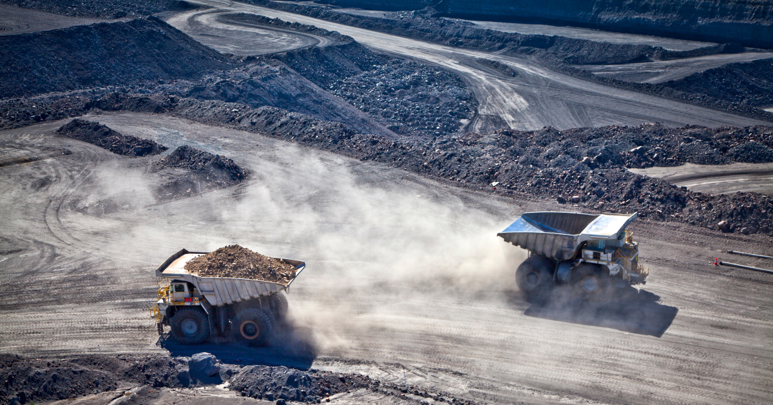
ГАЛУЗІ
Машинобудівна
Деревообробна
Виробництво іншої неметалевої
мінеральної продукції
Виробництво електричного, електронного, оптичного устаткування
Добувна
Металургійна
Хімічна

Slide 18
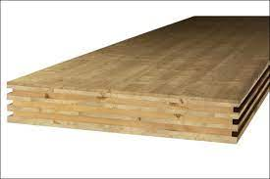
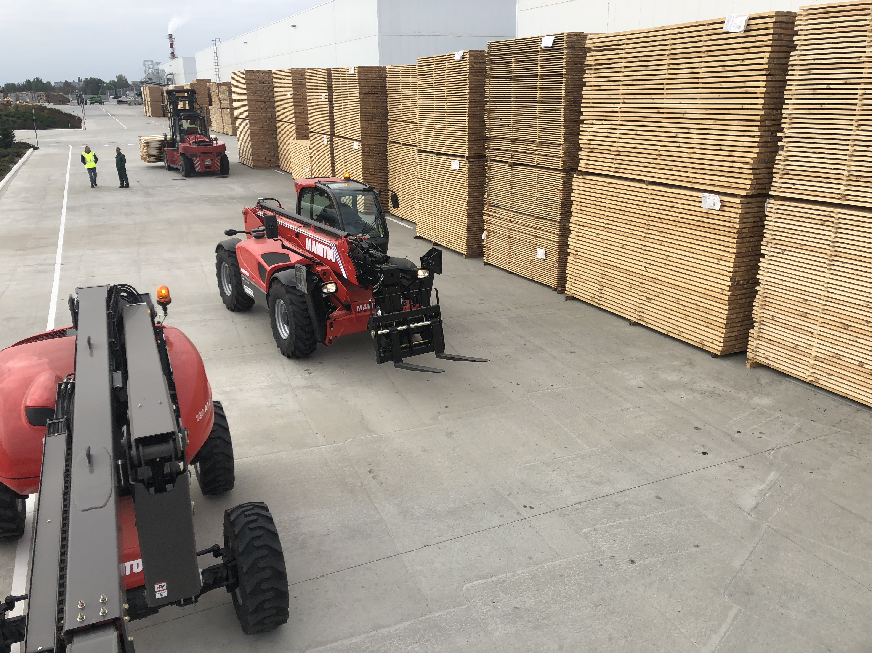
Деревообробна промисловість
Деревообробна промисловість займає найбільшу питому вагу в структурі промислового виробництва на території Коростенської МТГ – 48,3% - та забезпечує громаді понад 1000 робочих місць.
ПрАТ «Коростенський завод МДФ»
Спеціалізується на екологічно чистому виробництві – виготовлення дерево-волокнистої плити середньої щільності (МДФ) і дерево-волокнистої плити високої щільності (ХДФ).
Адреса: 11501, Житомирська обл.,
м.Коростень, вул.Жовтнева, 11-Б,
Тел./факс: +38(044)220 43 11, +38(04142) 601-00
Веб-сайт: http://www.kmm.ua/
ТОВ УХЛК («Українська холдингова лісопильна компанія)
Спеціалізується на оброблені деревини
Адреса: 11500, Житомирська обл.,
м.Коростень, вул. Жовтнева, 11-Б,
Тел./факс: +38(044)220 16 04
Веб-сайт: http://result.pro/

Slide 19
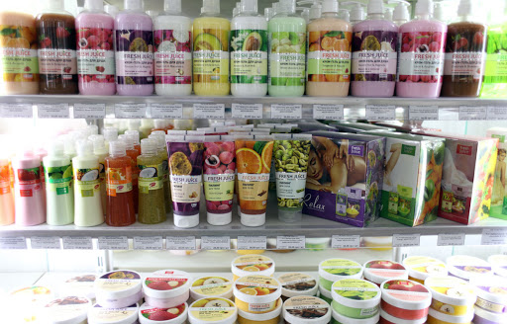
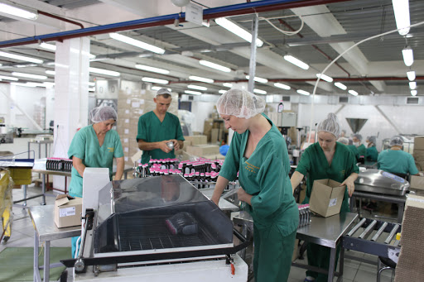
Хімічна промисловість
- в структурі промислового виробництва громади займає 15,4% та забезпечує понад 400 робочих місць.
Дана галузь представлена виробництвом парфумних, косметичних засобів, фарб, лаків і подібної продукції.
ПП «ФФ «НВО «Ельфа»
Адреса: Житомирська обл.,
м.Коростень, вул.Залізнична,2
Тел./факс:+38(04142)410-05
Веб-сайт: http://www.elfa.ua/
ПАТ «Коростенський завод «Янтар»
Адреса: Житомирська обл.,
м.Коростень, вул.Житомирська,2
Тел./факс: +38(04142)430-62
Веб-сайт: http://www.yantar-lk.com.ua/

Slide 20
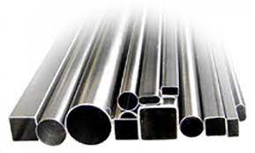
металургія
Металургічна галузь складає 2,3% в структурі промислового виробництва та представлена ПрАТ «Трубний завод «Трубосталь». Сучасне трубне підприємство спеціалізується на виготовленні профільних та круглих водогазопрвідних електрозварювальних труб для різноманітних металоконструкцій, газових і водопровідних систем. На підприємстві працює 250 містян.
ПрАТ «Трубний завод «Трубосталь»
Адреса: Житомирська обл.,
м.Корстень, вул. Шатрищанська, 65
Тел./факс: +92(04142) 322-22
Веб-сайт: http://www.trubostal.net

Slide 21
Добувна промисловість
Питома вага добувної промисловості складає 22,8%.
Територія міста та Коростенського району багата на необмежені запаси гранітів.
Тому серед галузей промисловості не останнє місце займає добувна промисловість.
ТОВ «Коростенський щебзавод»
Адреса: Житомирська обл.,
м.Коростень, вул.Каштанова, 3
Тел./факс: +38(044) 355 57 00
Веб-сайт: http://korzavod.com.ua/
ПАТ «Кростенський кар′єр»
Адреса: Житомирська обл.,
м.Коростень, вул. Сосновського, 67
Тел: (04142) 321-18
Факс: (04142) 30493
Веб-сайт: http://kk.unigram.ua/
ТОВ «Бехівський гранітний кар′єр» Адреса: Коростенський район, с. Бехи (за межами населеного пункту) Телефон: 067 484 05 05 Гнений Євген Вікторович (директор)
ТОВ «Техрозробка»
Адреса: Житомирська обл.,
м.Коростьень, вул. Каштанова,3
Тел/факс: +38(04142)535-18,
+38(067)215 83 38
Веб-сайт: http://techrozrobka.com.ua/

Slide 22
Інші галузі
ПрАТ «Коростенський завод ЗБШ»
- виробництво залізобетонних виробів
Адреса: Житомирська обл.,
М,коростень ,вул. Маяковського, 78
Тел/факс: +38 (04142) 423-05
Веб-сайт: http://zavod-shpal.all.biz/
МП «Лібава ЛТД»
різання, оброблення та оздоблення
декоративного та будівельного каменю
Адреса: Житомирська обл.,
М.Коростень, вул. Маяковського, 109,
Тел/факс: (04142)451-31
Веб-сайт: http://libava.prom.ua/

Slide 23
Інші галузі: виробництво машин і устаткування
ПАТ «Хіммаш»
Адреса: Житомирська обл.,
м.Коростень, вул. Б.Хмельницького, 18
Тел/факс: (04142) 457-64
Веб-сайт: http://khimmash,com.ua/
МПП «Шляхмашінструмент»
Адреса: Житомирська обл.,
м.Коростень, вул. С.Кемського, 1
Тел/факс: (04142) 451-86, (04142) 425-58
ТОВ «Агрікомм»
Адреса: Житомирська обл.,
м.Коростень, вул. С.Кемського, 1
Тел: (04142) 241-23

Slide 24
Інші галузі
Філія ТОВ «НІП «Олдем»
- електромеханічний завод – виробництво інструментів і обладнання для вимірювання, дослідження та навігації
Адреса: 11500, Житомирська обл.,
м.Коростень, пров.Шевченка, 2/7,
Тел: (04142) 960-54
Веб-сайт: http://elektromehanchnij-zavod-oldem.prom.ua/
ПОГ «Коростенське УВП «УТОС»
-виробництво електророзподільчої
та контрольної апаратури
Адреса: 11500, Житомирська обл.,
м.Коростень, вул. І.Котляревського,1
тел/факс: (04142) 410-83

Slide 25
Митний пост «Коростень»
Відділ оформлення №1 (м. Коростень, вул.Горького, 23а), в межах території пункту контролю «Коростень» залізничного пункту пропуску «Виступовичі-Словечне»
Відділ митного оформлення №2 (м. Коростень, вул. Толстого,3), де функціонує склад тимчасового зберігання відкриттого типу ТОВ «Українська паливна група»
Зоною діяльності митного посту є м. Коростень, Коростенський та Лугинський райони Житомирської області, а також пункт контролю на станції «Коростень» міжнародного залізничного пункту пропуску «Виступовичі».

Slide 26
партнерство
Аненій-Ной - Молдова
Хуанчжоу - Китай
Мозир - Білорусь
Шарв′є-Шаваньє - Франція
Голеньйов - Польща
Кармьой - Норвегія
Краснік - Польща
Поліце - Польща
Карлайл – Велика Британія

Slide 27
Міжнародне співробітництво

Slide 28
Рейтинг Коростенської МТГ

Slide 29
Інвестиційні пропозиції
Промислова
нерухомість

Slide 30
ПрАТ «Янтар»
Brownfield, площею 0,34 га.
Майданчик з твердим покриттям, наявний кран козловий. Є під′їзна дорога. Наявне підключення до електро- та газової мереж, водопостачання та водовідведення.
Контакти:
Сергієнко Ігор Анатолійович
(067) 412-06-45
http://www.yantar-lk.com.ua/ index.php/ua/
Виробничі площі - 3800 м².
Виробничі приміщення ЗАТ «Янтар» (6 виробничих площ). Висота 3-4 м.
Комунікації в наявності, є під′їзні залізничні колії.
В деяких приміщеннях наявне виробниче обладнання в задовільному робочому стані (каніфольно-терпентичний цех). Склади, побутовий корпус (незакінчене будівництво) – території, що охороняються.

Slide 31
УВП УТОС
Виробничі площі – 2500 м².
Виробничі приміщення 3-поверхової будівлі. Висота приміщень – 3.7 м.
Комунікації в наявності, є вантажний ліфт (1000 кг).
І поверх будівлі має 12 виробничих кімнат ( в т.ч. туалетна кімната) загальною площею 594 м² та коридор 232.6 м².
ІІ поверх – 7 виробничих кімнат ( в т.ч. туалетна кімната) загальною площею 275.6 м² та виробничий цех 551 м².
ІІІ поверх – 11 виробничих кімнат ( в т.ч. туалетна кімната) загальною площею 404,7 м², коридор виробничий 43.04 м² та цех виробничий 378.9 м².
Контакти:
Бовсунівський Юрій Миколайович
(067) 411-14-85
Utos-kor@ukr.net

Slide 32
ПАТ «ХІММАШ»
Виробничі площі – 34500 м².
Частина невикористаних приміщень підприємства, яке виробляє апарати повітряного охолодження для різних середовищ в технологічних процесах нафтопереробної, газової та інших галузях промисловості.
Висота 6-10 м.
На території є «пожежне озеро».
Комунікації наявні. По території підприємства проходить залізнична колія.
Контакти:
Бабаджанова Олена
Миколаївна
(097) 690-92-50
http://www.khimmash.com.ua/

Slide 33
МПП «МЕТА»
Виробничі площі - 2000 м².
Виробничі приміщення (складські приміщення, виробничі цехи).
3-поверхова будівля на земельній ділянці 2.0 га. Висота приміщень – 3-4 м.
Наявні рампа. Всі комунікації проходять по території промислової зони, тому є можливість проведення водопостачання та каналізації.
Контакти:
Бовсунівський Юрій Миколайович
(067) 411-14-85
Бахур Леся Василівна
(04142) 450-70

Slide 34
ТОВ «ІНГА ПЛЮС»
Brownfield площею 1.8 га
Майданчик з твердим покриттям, на території знаходиться електромеханічний цех, офіс. Є під′їзна дорога.
Виробничі площі – 950 м².
Виробничі приміщення, в тому числі арочний склад 450 м², офісне приміщення 100 м². Висота 7 м.
Наявне підключення до електромережі, водопостачання та водовідведення.
Опалення – газ, тверде паливо.
Контакти:
Ярко Олександр Миколайович
(050) 208-47-03
tovinga5613@ukr.net
www.inga.com.ua

Slide 35
ТОВ «ДКТ БУД»
Виробничо-складські приміщення (три сумісні капітальні споруди), площею 2500 м².
Власна трансформаторна підстанція 2 мВт. В приміщенні проведені всі інженерні комунікації: газ, вода, каналізація. Наявна площадка з твердим покриттям 1500 м² під стоянку машин.
Контакти:
Скрипченко Павло Васильович
(04142) 30-800
(097) 393-29-94

Slide 36
Інвестиційні пропозиції
Проєкт будівництво логістичного комплексу

Slide 37
Логістичний комплекс
Ініціатор: ТОВ «ЄВРО»
Директор: Сергій Паламарчук
Проєкт передбачає будівництво і експлуатацію сучасного логістичного комплексу на земельній ділянці площею 4,5 га
(приватна власність ТОВ «ЄВРО»).
Складські приміщення класу «С» з можливістю підвищення категорії до класу «А, В+»
Деталі: Ірина 096 2841840, 067 5017941
e-mail: ukr.kor@ukr.net, servisbud@i.ua

Slide 38
Інвестиційні пропозиції
Комунальна
власність

Slide 39
Вул. Б. Хмельницького, 6в
Загальна площа 2,4 га, ділянка знаходиться в межах населеного пункту, для будівництва та обслуговування будівлі торгівлі, оренда.
Контактна особа:
Любочко Світлана Миколаївна (каб.№7), нач. Управління комунальної власності та земельних відносин виконавчого комітету Коростенської міської ради,
(04142)430-31

Slide 40
Вул. Грушевського, 102г
Загальна площа 0,9801 га, ділянка знаходиться в межах населеного пункту, для будівництва та обслуговування будівлі торгівлі, оренда.
Контактна особа:
Любочко Світлана Миколаївна (каб.№7), нач. Управління комунальної власності та земельних відносин виконавчого комітету Коростенської міської ради,
(04142)430-31

Slide 41
Вул. Дружби
Загальна площа 0,9801 га, ділянка знаходиться в межах населеного пункту, для будівництва та обслуговування будівлі торгівлі, оренда.
Контактна особа:
Любочко Світлана Миколаївна (каб.№7), нач. Управління комунальної власності та земельних відносин виконавчого комітету Коростенської міської ради,
(04142)430-31

Slide 42
Вул. Залізнична, 4в
Загальна площа 2,3 га, ділянка знаходиться в межах населеного пункту, для розміщення та експлуатації основних, підсобних і допоміжних будівель та споруд підприємств переробної, машинобудівної та іншої промисловості, оренда.
Контактна особа:
Любочко Світлана Миколаївна (каб.№7), нач. Управління комунальної власності та земельних відносин виконавчого комітету Коростенської міської ради,
(04142)430-31

Slide 43
Вул. Київська, в районі будинку 21б
Загальна площа 0,0080 га, ділянка знаходиться за межами населеного пункту, для будівництва та обслуговування будівель торгівлі, оренда.
Контактна особа:
Любочко Світлана Миколаївна (каб.№7), нач. Управління комунальної власності та земельних відносин виконавчого комітету Коростенської міської ради,
(04142)430-31

Slide 44
Вул. Промислова, 7
Загальна площа 0,5256 га, ділянка знаходиться в межах населеного пункту, для розміщення та експлуатації основних, підсобних і допоміжних будівель та споруд підприємств переробної, машинобудівної та іншої промисловості, оренда.
Контактна особа:
Любочко Світлана Миколаївна (каб.№7), нач. Управління комунальної власності та земельних відносин виконавчого комітету Коростенської міської ради,
(04142)430-31

Slide 45
Вул. Промислова, 7
Загальна площа 0,1200 га, ділянка знаходиться за межами населеного пункту, для розміщення та експлуатації основних, підсобних і допоміжних будівель та споруд підприємств переробної, машинобудівної та іншої промисловості, оренда.
Контактна особа:
Любочко Світлана Миколаївна (каб.№7), нач. Управління комунальної власності та земельних відносин виконавчого комітету Коростенської міської ради,
(04142)430-31

Slide 46
Нежитлові приміщення
Площа | Місце знаходження | Короткий опис
31,9 м² | Вул. Пролетарська, 37 | Задовільний технічний стан, наявність під'їзної дороги, наявне електропостачання, водопостачання і водовідведення, оренда.
674,6 м² | Вул. Т. Кралі, 62 | Задовільний технічний стан, наявне електропостачання та електричне опалення, оренда.
355,6 м² | Вул. Південна, 14 | Потребує капітального ремонту, наявна під'їзна дорога, продаж.
58,6 м² | Вул. Н. Сотні, 3а | Задовільний технічний стан, наявність під'їзної автодороги, наявність електропостачання, водопостачання та водовідведення, централізоване опалення, продаж.
285 м² | Вул. Н. Сотні, 26а | Нежитлове підвальне приміщення 1 - потребує капітального ремонту, наявний під'їзної автодороги, наявне електропостачання, водопостачання і водовідведення, централізоване опалення, продаж.
Контактна особа – Бабська Ганна Сергіївна, нач. відділу комунальної власності виконавчого комітету Коростенської міської ради (04142) 50630, 96569

Slide 47
Нежитлові приміщення
Площа | Місце знаходження | Короткий опис
175,4 м² | Вул. Н. Сотні, 26а | Нежитлове підвальне приміщення 2 – потребує капітального ремонту, наявний під'їзної автодороги, наявне електропостачання, водопостачання і водовідведення, централізоване опалення, продаж.
280,6 м² | Вул. Грушевського, 36 | Нежитлове вбудоване приміщення (підвал) – задовільний технічний стан, наявність під'їзної дороги, наявне електропостачання, централізоване опалення оренда.
70,2 м² | Вул. Грушевського, 20а | Нежитлове приміщення (№5) – задовільний технічний стан, наявність під'їзної дороги, наявне електропостачання, оренда/продаж.
160,9 м² | Вул. Зв'язківців, 7в | Нежитлова будівля котельні – потребує капітального ремонту, наявність під'їзної дороги та електропостачання, централізоване опалення, оренда.
Контактна особа – Бабська Ганна Сергіївна, нач. відділу комунальної власності виконавчого комітету Коростенської міської ради (04142) 50630, 96569

Slide 48
Нежитлові приміщення
Площа | Місце знаходження | Короткий опис
103,5 м² | Вул. Н. Сотні, 5б | Нежитлова будівля – задовільний технічний стан, наявність під'їзної дороги та електропостачання, продаж.
147,1 м² | Пров. Сосновського, 10б | Нежитлова будівля котельні – задовільний технічний стан, наявність під'їзної дороги та електропостачання, централізоване опалення, оренда.
60 м² | Вул. Проліскова, 88 | Нежитлове приміщення (частина) – добрий технічний стан, наявність під'їзної дороги та електропостачання, централізоване опалення, оренда.
42,2 м² | Вул. Н. Сотні, 5а | Нежитлова будівля (два гаража, приміщення 1) – наявність під'їзної дороги та електропостачання, продаж.
Контактна особа – Бабська Ганна Сергіївна, нач. відділу комунальної власності виконавчого комітету Коростенської міської ради (04142) 50630, 96569

Slide 49
Контактна інформація
Відділ місцевого економічного розвитку (каб. №37)
Телефон: (04142) 410-20
Відділ земельних відносин (каб. №11)
(04142) 962-75
Відділ комунальної власності (каб.№2, №3)
Телефон: (04142) 5-06-30
E-mail: kor.ekonom@rada-kor.gov.ua, communal_property@korosten-rada.gov.ua.

